Slide 1

Wasserstoff in der Stahlindustrie
am Beispiel SALCOS®

Slide 2
Facts & Figures
Der Einsatz von Wasserstoff in der Stahlindustrie hat eine hohe Klimaschutzwirkung
Treibhausgasemissionen in Deutschland (2022):
746 Millionen Tonnen CO₂-Äquivalente
  Senkung des CO₂-Ausstoß um
-95%
  bei gleicher Produktionskapazität
Stahlindustrie:
7 Prozent der deutschen Emissionen
-28 t CO₂
pro Tonne grüner Wasserstoff in der Stahlindustrie
300.000 t
Bedarf an Wasserstoff in der Stahlindustrie
Salzgitter AG:
8 Millionen Tonnen / 1 Prozent der dt. Emissionen
2. Nationales Wirtschaftsforum Wasserstoff // Stand: 24.05.2023

Slide 3
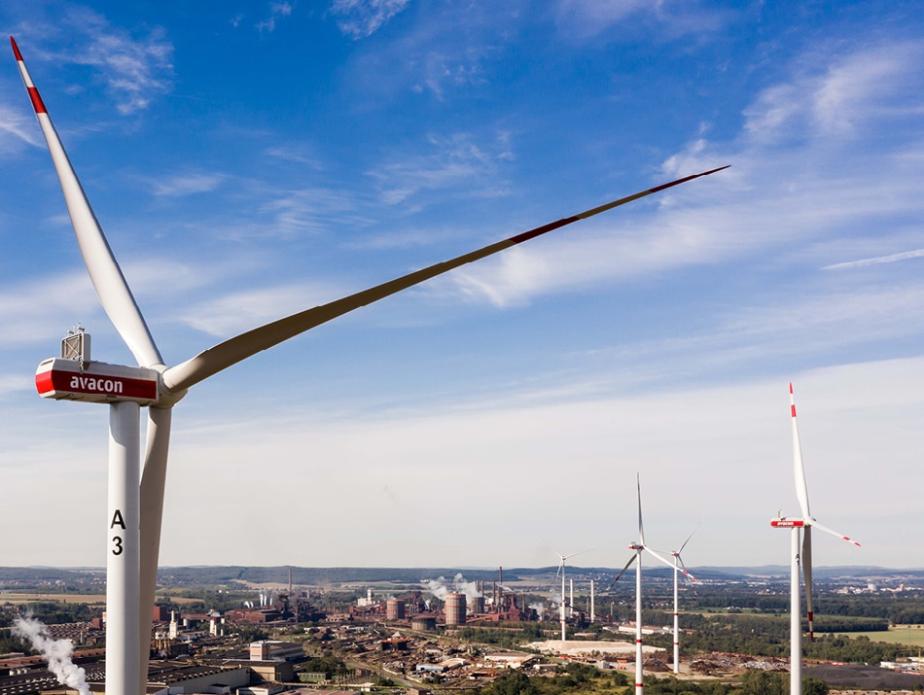
Die Idee hinter SALCOS®
Salzgitter Low CO₂ Steelmaking
Unser Ansatz: Carbon Direct Avoidance-Verfahren (CDA)
SALCOS® ist der Weg zur nahezu CO₂-freien Stahlproduktion
Wasserstoff als Reduktionsmittel wird Kohlenstoff ersetzen
Transformationsprozess ist in drei Schritten geplant
Integration der neuen Anlagen in das bestehende Hüttenwerk
Gleiche Produktionskapazität
Bis 2033: Reduktion um über 95 % des CO₂–Ausstoßes angestrebt
2. Nationales Wirtschaftsforum Wasserstoff // Stand: 24.05.2023

Slide 4

Und die technische Umsetzung
Vergleich der konventionellen und der zukünftigen Produktionstechnologie
klassische Kohle-basierte Hochofenroute
Hochofen
bestehende
Anlagen
Kohlenstoff (C): Koks, Kohle
Kohlenstoffdioxid
Schrott
Eisenerz (Fe₂O₃)
Roheisen
Rohstahl
Sauerstoff-Konverter (BOF)
Sekundärmetallurgie
innovative SALCOS®-Route (Direktreduktion)
Direktreduktionsanlage
Wasser & Kohlenstoffdioxid
bestehende
Anlagen
Eisenerz (Fe₂O₃)
Schrott
Erneuerbare
elektrische
Energie
Wasserstoff (H₂)
Elektrolyse
Rohstahl
Erdgas (CH₄)
Direktreduziertes Eisen (DRI)
Elektrolichtbogenofen (EAF)
Sekundärmetallurgie
2. Nationales Wirtschaftsforum Wasserstoff // Stand: 24.05.2023

Slide 5
SALCOS® - Ausbaustufen
Bau- und Zeitplanung
STATUS QUO
AUSBAUSTUFE I
AUSBAUSTUFE II
AUSBAUSTUFE III
Heute
Ende 2025
Ende 2030
Ende 2033
380 kV Leitung
Ausbau H₂ Netz
CO₂-Emissionen
(8 Mio. t/a)
100 MW
500 MW
-30% CO₂
-50% CO₂
500 MW
rd. -95% CO₂
2. Nationales Wirtschaftsforum Wasserstoff // Stand: 24.05.2023

Slide 6
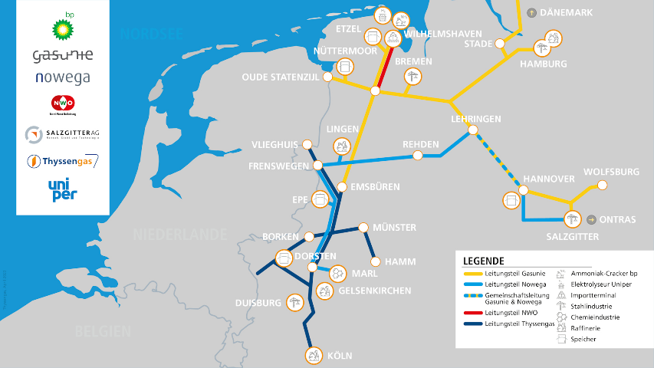
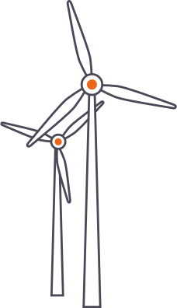
Energiebedarfsschätzung im Zuge von SALCOS®
Pionierarbeit der Salzgitter AG unterstützt Entstehung tragfähiger grüner Märkte
AUSBAUSTUFE I
AUSBAUSTUFE II
AUSBAUSTUFE III
CO₂
-55% CO₂
CO₂-Ausstoß
-30% CO₂
-95% CO₂
CH₄
Erdgasbezug
Stromzukauf
H₂
H₂-Zukauf
2. Nationales Wirtschaftsforum Wasserstoff // Stand: 24.05.2023

Slide 7



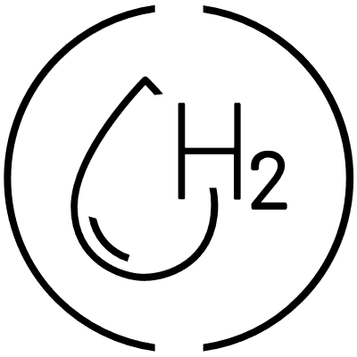


Gesellschaftliche Bedeutung von Salcos®
Die Salzgitter AG hat bereits mit der Transformation begonnen!
CO₂
Reduzierung der CO₂₋Emissionen in der dritten Ausbaustufe bis 2033 um 8 Mio. t/a (95%)
Vision
PIONEERING FOR
CIRCULAR SOLUTIONS
H₂
Hochfahren der H₂-Nachfrage und Sicherstellung der Grundlast eines künftigen H₂-Netzes
Mission
PARTNERING FOR
TRANSFORMATION
Flexibilität
Umgang mit mangelnder Reinheit und schwankender Verfügbarkeit durch flexiblen Einsatz von CH₄ und H₂
2. Nationales Wirtschaftsforum Wasserstoff // Stand: 24.05.2023

Slide 8





handlungsfelder aus sicht der Salzgitter AG
Sicherstellung einer wirtschaftlichen, stabilen und wettbewerbsfähigen Energieversorgung
Ausbau erneuerbarer Energien
Transportinfrastruktur
Markthochlauf für Wasserstoff
2. Nationales Wirtschaftsforum Wasserstoff // Stand: 24.05.2023

Slide 9
Wasserstoff in der Stahlindustrie
am Beispiel SALCOS®

